Slide 1

Název školy: Základní škola Městec Králové
Autor: Mgr. Petr Novák
Název: VY_32_INOVACE_67_Inf5_7
Číslo projektu: CZ.1.07/1.4.00/21.2313
Téma: Email – práce se složkami
Anotace: Prezentace objasňující možnosti práce se složkami v emailové schránce.
Datum: 25. 7. 2012
Keywords: email, složka

Slide 2

Email – práce se složkami

Slide 3
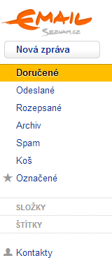
Email - složky
Hlavní navigace s výchozími složkami

Slide 4
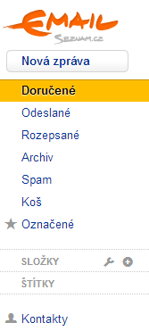
Email - složky
Najedeme-li myší na odkaz SLOŽKY, objeví se ikony pro úpravu či vložení složky

Slide 5
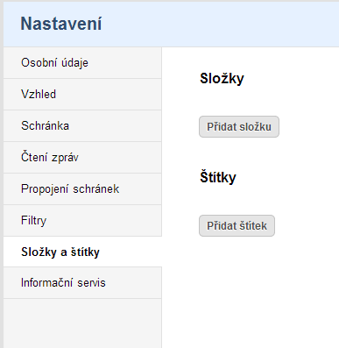
Nová složka
Po klepnutí na nastavení můžeme přidat novou složku

Slide 6
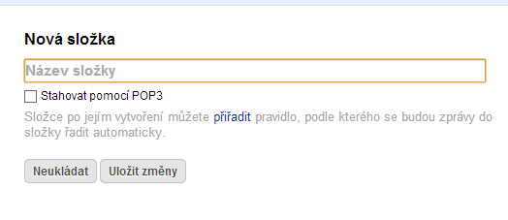
Nová složka - pojmenování
Nezbývá než složku pojmenovat a klepnout na Uložit změny

Slide 7
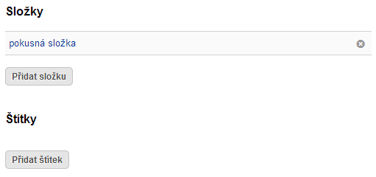
Vymazání složky
Nově vytvořenou složku lze kdykoliv vymazat v odkazu NASTAVENÍ křížkem v pravé části. Klepneme-li na název složky, můžeme jí lehce přejmenovat.

Slide 8
Procvič si:
Jak vytvořím novou složku? Pomoc
Lze složku vymazat? Pomoc
Kde jsou složky zobrazeny? Pomoc

Slide 9
Použité zdroje:
[cit. 2012-07-25] Kliparty sady Microsoft Office
[cit. 2012-07-25] PrintScreen obrazy schránky Seznam.cz

